Slide 1

第 1 章 计算机系统结构的基本概念
1.1 计算机系统的多级层次结构
1.2 计算机系统结构、组成与实现
1.3 软硬取舍与计算机系统的设计思路
1.4 软件、应用、器件对系统结构的影响
1.5 系统结构中的并行性发展及计算机系统的分类

Slide 2
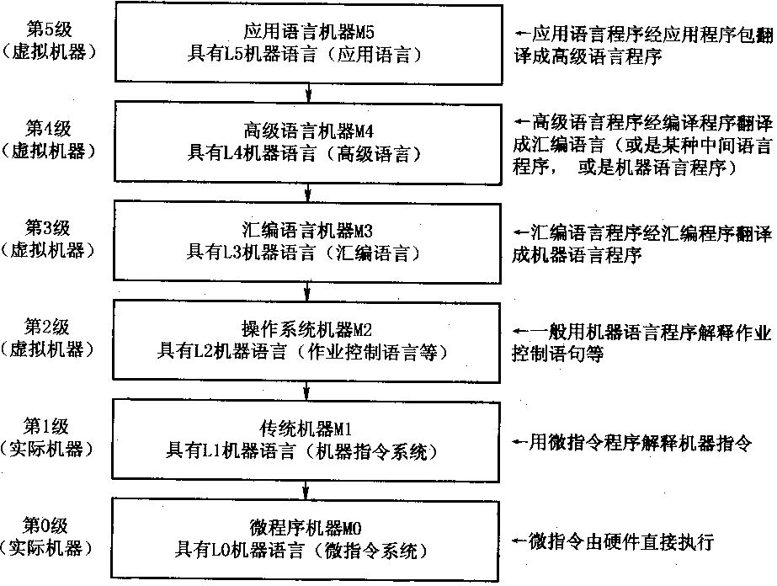
1.1 计算机系统的多级层次结构
图 1.1 计算机系统的多级层次结构

Slide 3
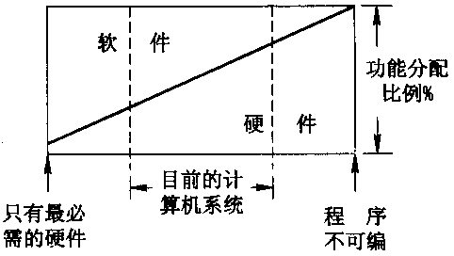
图 1.2 计算机系统的软、 硬件功能分配

Slide 4
1.2 计算机系统结构、组成与实现
1.2.1 结构、组成与实现
我们这里所称的计算机系统结构或计算机体系结构(Computer Architecture)只是系统结构中的一部分。它指的是层次结构中传统机器级的系统结构，其界面之上的功能包括操作系统级、汇编语言级、高级语言级和应用语言级中所有软件的功能。 界面之下的功能包括所有硬件和固件的功能。

Slide 5
就目前的通用机来说，计算机系统结构的属性应包括：
硬件能直接识别和处理的数据类型和格式等的数据表示；
最小可寻址单位、 寻址种类、地址计算等的寻址方式；
通用/专用寄存器的设置、数量、字长、使用约定等的寄存器组织；
二进制或汇编级指令的操作类型、 格式、 排序方式、 控制机构等的指令系统；
内存的最小编址单位、编址方式、容量、最大可编址空间等的存贮系统组织；
中断的分类与分级、中断处理程序功能及入口地址等的中断机构；
系统机器级的管态和用户态的定义和切换；
输入输出设备的连接、 使用方式、 流量、 操作结束、 出错指示等的机器级I/O结构；
系统各部分的信息保护方式和保护机构；

Slide 6
计算机组成(Computer Organization)指的是计算机系统结构的逻辑实现， 包括机器级内的数据流和控制流的组成以及逻辑设计等。它着眼于机器级内各事件的排序方式与控制机构、 各部件的功能及各部件间的联系。计算机组成设计要解决的问题是在所希望达到的性能和价格下，怎样最佳、最合理地把各种设备和部件组织成计算机，以实现所确定的系统结构。 近 40 年里，计算机组成设计主要是围绕提高速度，着重从提高操作的并行度、重叠度，以及分散功能和设置专用功能部件来进行的。

Slide 7
计算机组成设计要确定的方面一般应包括： 
数据通路宽度(在数据总线上一次并行传送的信息位数多少)；
专用部件的设置(设置哪些专用部件， 如乘除法专用部件、 浮点运算部件、 字符处理部件、 地址运算部件等，每种专用部件设置的数量， 这些都与机器所需达到的速度、专用部件的使用频度高低及允许的价格等有关)；

Slide 8
各种操作对部件的共享程度(共享程度高， 即使操作在逻辑上不相关也只能分时使用，限制了速度， 但价格便宜。可以设置多个部件降低共享程度，提高操作并行度来提高速度，但价格也将提高)；
功能部件的并行度(功能部件的控制和处理方式是采用顺序串行， 还是采用重叠、 流水或分布处理)；
控制机构的组成方式(事件、操作的排序机构是采用硬联控制还是用微程序控制，是采用单机处理还是用多机处理或功能分布处理)；

Slide 9
缓冲和排队技术(在不同部件之间怎样设置及设置多大容量的缓冲器来弥补它们的速度差异；是采用随机方式，还是先进先出、先进后出、优先级或循环方式来安排等待处理事件的先后顺序)；
预估、 预判技术(为优化性能和优化处理， 采用什么原则来预测未来的行为)；可靠性技术(采用什么样的冗余技术和容错技术来提高可靠性)；
……

Slide 10
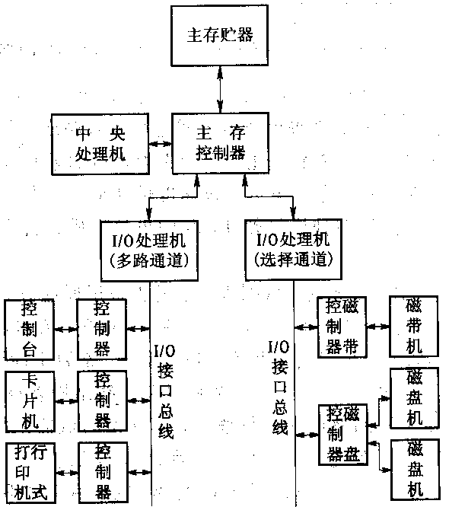
图 1.3 IBM 370 系列机的概念性结构

Slide 11
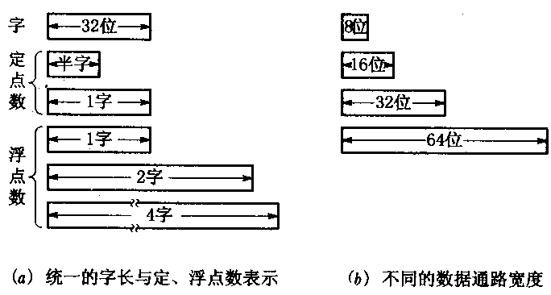
图 1.4 IBM 370系列机字长、数的表示和数据通路宽度

Slide 12
1.2.2 计算机系统结构、组成和实现三者的相互影响
采用不同的系统结构会使可以采用的组成技术产生差异。 例如，为实现
A∶= B+C
D∶= E*F

Slide 13
如果采用面向寄存器的系统结构， 其程序可以是
    LOAD R1, B
    ADD R1， C
    STORE R1, A
    LOAD R2, E
    MPY R2, F
    STORE R2, D 
而对面向主存的具有三地址寻址方式的系统结构，其程序可以是
    ADD B, C, A#;
    MPY E, F, D

Slide 14
1.3 软硬取舍与计算机系统的设计思路
1.3.1 软硬取舍的基本原则
无论是硬件实现，还是软件实现，实现费用都应包括研制费用和重复生产费用。尽管目前软件的设计效率低，但用硬件实现的设计费用还是明显地大于用软件实现和用固件实现的设计费用，尤其是大规模、超大规模专用集成电路片子的设计费用是比较高的。设某功能的软、硬件实现的每次设计费用分别为D_{s}和D_{h}，则D_{h}≈100D_{s}是完全可能的。

Slide 15
至于重复生产费用，硬件实现的也比软件实现的贵得多，后者只是软件的复制费用加上存放该软件的存贮介质(如盘片)的价格。 设该功能软、 硬件实现的每次重复生产费用分别为M_{s}和M_{h}, 则M_{h}≈100 M_{s}也是可能的。
用硬件实现一个功能(如子程序调用的全部操作)，往往只需设计一次；而用软件实现时，每用到该功能往往要重新设计。设C为该功能在软件实现时需重新设计的次数，则该功能用软件实现的设计费用就为C×D_{s}(由于重新设计时可利用原设计进行修改或简单搬用，使设计费用D_{s}要低得多)。同一功能的软件在存贮介质上有可能多次出现，每出现一次都需要有复制和存贮费用。 设该功能在存贮介质上出现了R次，软件实现此功能的重复生产费用就为R×M_{s}。

Slide 16
假定该计算机系统共生产了V台，每台计算机若用硬件实现该功能的费用就为
D_{h}/V+M_{h}
改用软件实现则为
C×D_{s}/V+R×M_{s}
只有
D_{h}/V+M_{h}<C×D_{s}/V+R×M_{s}
时，用硬件实现才是适宜的。将上述D_{h}与D_{s}、M_{h}与M_{s}的比值代入，得
100D_{s}/V+100M_{s}<C×D_{s}/V+R×M_{s}

Slide 17
软件设计费用远比软件的重复生产费用高，D_{s}≈10⁴×M_{s}是完全可能的。如果将此关系式代入上式， 得
10⁶/V+100<10⁴×C/V+R
因为C值一般总比100小，所以V值愈大，这个不等式就愈能成立。换句话说，只有计算机系统的产量大，增大硬件实现的比例才是适宜的。如果用硬件实现不能给用户带来明显的好处，其产量仍然较低，是不会有生命力的。

Slide 18
确定软、硬件功能分配的第二个基本原则是，要考虑到准备采用和可能采用的组成技术，使它尽可能不要过多或不合理地限制各种组成、 实现技术的采用。
确定软、硬件功能分配的第三个基本原则是，不能仅从“硬”的角度去考虑如何便于应用组成技术的成果和发挥器件技术的进展，还应从“软”的角度把为编译和操作系统的实现，以至高级语言程序的设计提供更多更好的硬件支持放在首位。

Slide 19
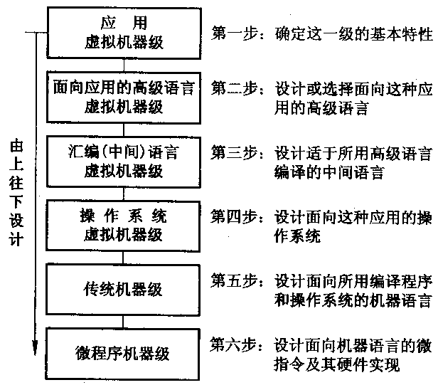
1.3.2 计算机系统的设计思路
图 1.5 计算机系统“由上往下”设计的方法

Slide 20
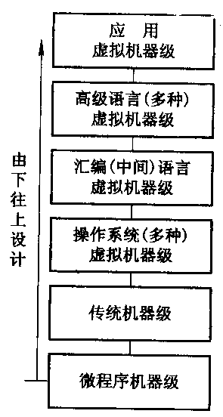
图 1.6 计算机系统“由下往上” 设计的方法

Slide 21
1.4 软件、应用、器件对系统结构的影响
1.4.1 系统结构设计中必须解决好软件的可移植性
统一高级语言
2. 采用系列机思想
3. 模拟与仿真

Slide 22
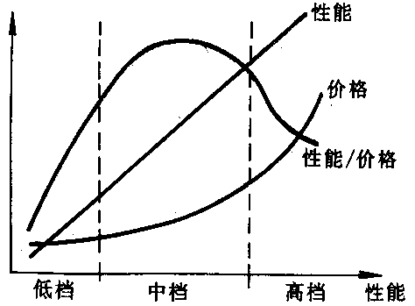
图 1.7 系列机中各档机器的性能价格比状况

Slide 23
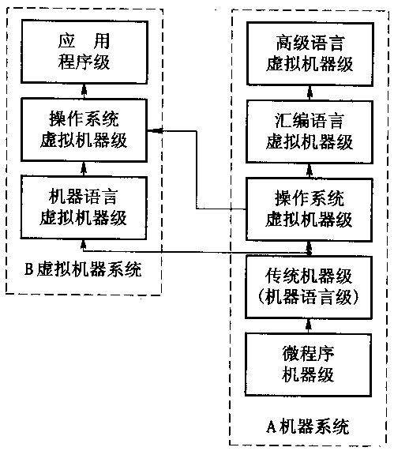
图 1.8 用模拟方法实现应用软件的移植

Slide 24
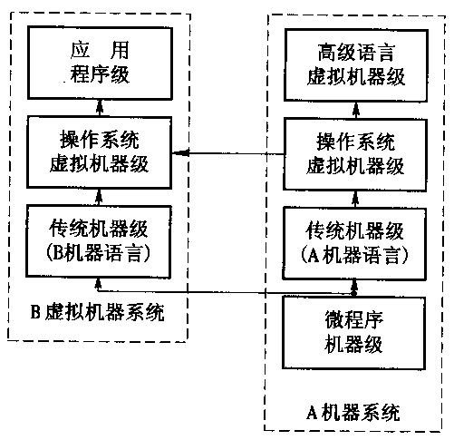
图 1.9 用仿真方法实现应用软件的移植

Slide 25
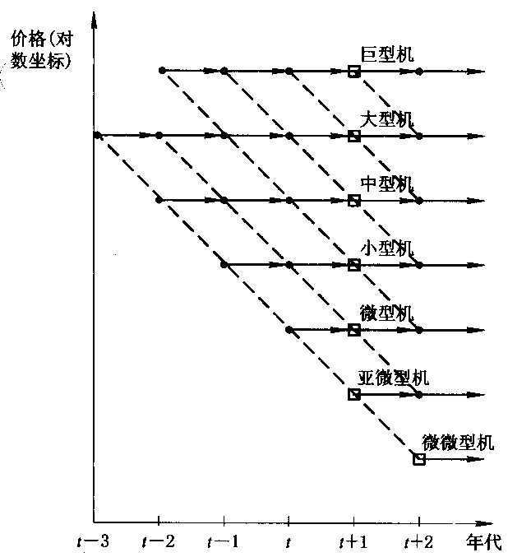
1.4.2 应用对系统结构的影响
图 1.10 各型机器价格性能随时间变化的趋势

Slide 26
1.4.3 器件发展对系统结构的影响
系统结构设计者要密切了解器件的现状和发展趋势， 经常关注和分析新器件的出现和集成度的提高会给系统结构发展带来什么样的新途径和新方向。
总之，软件、应用、器件对系统结构的发展是有着很大影响的， 反过来，系统结构的发展又会对软件、应用、器件的发展提出新的要求，促使其有更大的发展。计算机系统结构设计者不仅要了解结构、组成、实现的关系，还要充分了解掌握软件、应用、器件发展的现状、趋势和发展要求，只有这样，才能对系统的结构进行有成效的设计、研究和探索。

Slide 27
1.5 系统结构中的并行性发展及计算机系统的分类
1.5.1 并行性概念
1. 并行性的含义与并行性级别
从计算机系统中执行程序的角度来看，并行性等级从低到高可以分为四级。它们分别是：
    指令内部——一条指令内部各个微操作之间的并行。
    指令之间——多条指令的并行执行。
    任务或进程之间——多个任务或程序段的并行执行。
    作业或程序之间——多个作业或多道程序的并行。

Slide 28
从计算机系统中处理数据的并行性来看，并行性等级从低到高可以分为：
位串字串——同时只对一个字的一位进行处理，这通常是指传统的串行单处理机，没有并行性。
位并字串——同时对一个字的全部位进行处理，这通常是指传统的并行单处理机，开始出现并行性。
位片串字并——同时对许多字的同一位(称位片)进行处理， 开始进入并行处理领域。
全并行——同时对许多字的全部或部分位组进行处理。

Slide 29
并行性是贯穿于计算机信息加工的各个步骤和阶段的，从这个角度来看，并行性等级又可分为：
存贮器操作并行——可以采用单体多字、多体单字或多体多字方式在一个存贮周期内访问多个字，进而采用按内容访问方式在一个存贮周期内用位片串字并或全并行方式实现对存贮器中大量字的高速并行比较、检索、更新、变换等操作。典型的例子就是并行存贮器系统和以相联存贮器为核心构成的相联处理机。

Slide 30
处理器操作步骤并行——处理器操作步骤可以指一条指令的取指、 分析、 执行等操作步骤，也可指如浮点加法的求阶差、对阶、 尾加、舍入、规格化等具体操作的执行步骤。处理器操作步骤并行是将操作步骤或具体操作的执行步骤在时间上重叠流水地进行。典型的例子就是流水线处理机。
处理器操作并行——为支持向量、数组运算，可以通过重复设置大量处理单元，让它们在同一控制器的控制下，按照同一条指令的要求对多个数据组同时操作。典型的例子就是阵列处理机。

Slide 31
指令、任务、作业并行——这是较高级的并行，虽然它也可包含如操作、操作步骤等较低等级的并行，但原则上与操作级并行是不同的。 指令级以上的并行是多个处理机同时对多条指令及有关的多数据组进行处理，而操作级并行是对同一条指令及其有关的多数据组进行处理。因此，前者构成的是多指令流多数据流计算机，后者构成的则是单指令流多数据流计算机。 典型的例子是多处理机。

Slide 32
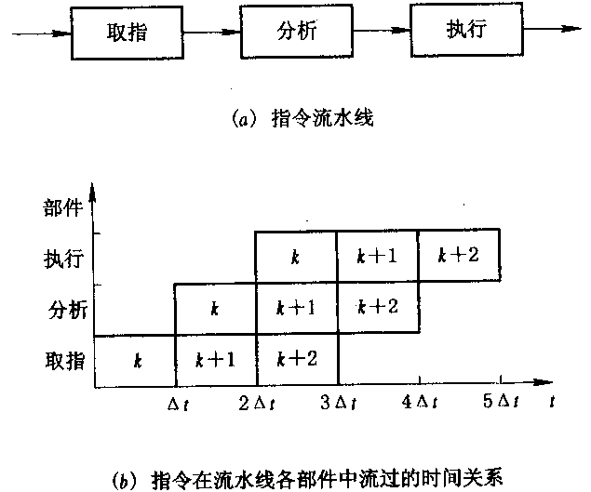
2. 并行性开发的途径
图 1.11 时间重叠的例子

Slide 33
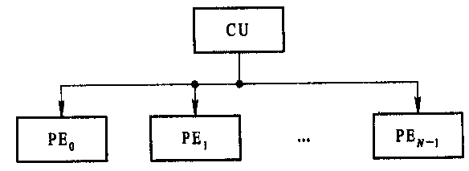
图 1.12 资源重复的例子

Slide 34
1.5.2 计算机系统的并行性发展
1960年以前
2. 1960 年至 1970 年
3. 1970 年至 1980 年
4. 1980 年至 1990 年
5. 1990年以来

Slide 35
1.5.3 并行处理系统的结构与多机系统的耦合度
1. 并行处理计算机的结构
并行处理计算机是强调并行处理的系统，除了分布处理系统外，按其基本结构特征，可以分成流水线计算机、阵列处理机、多处理机系统和数据流计算机等 4 种不同的结构。
流水线计算机主要通过时间重叠，让多个部件在时间上交错重叠地并行执行运算和处理， 以实现时间上的并行。

Slide 36
阵列处理机主要通过资源重复，设置大量算术逻辑单元， 在同一控制部件作用下同时运算和处理，以实现空间上的并行。 相联处理机也可归属这一类。由于各个处理器(机)是同类型的且完成同样的功能，所以主要是一种对称、同构型多处理器(机)系统。 阵列处理机上主要要解决好处理单元间的灵活而有规律的互连模式及互连网络的设计、存贮器组织、数据在存贮器中的分布，以及研制对具体题目的高效并行算法等问题。

Slide 37
多处理机系统主要通过资源共享，让共享输入/输出子系统、 数据库资源及共享或不共享主存的一组处理机在统一的操作系统全盘控制下，实现软件和硬件各级上相互作用，达到时间和空间上的异步并行。它可以改善系统的吞吐量、可靠性、灵活性和可用性。多处理机系统根据各处理机是否共享主存， 可分为紧耦合和松耦合两种不同类别。多处理机系统主要解决的问题是，处理机机间的互连、存贮器组织等硬件结构，存贮管理、 资源分配、任务分解、系统死锁的防止、进程间的通信和同步、 多处理机的调度、系统保护等操作系统，高效并行算法和并行语言的设计等问题。

Slide 38
2. 多机系统的耦合度
多机系统指的是多处理机系统和多计算机系统。多处理机系统与多计算机系统是有差别的。多处理机系统是由多台处理机组成的单一计算机系统，各处理机都可有自己的控制部件， 可带自己的局部存贮器，能执行各自的程序，它们都受逻辑上统一的操作系统控制，处理机间以文件、单一数据或向量、 数组等形式交互作用， 全面实现作业、 任务、指令、数据各级的并行。多计算机系统则是由多台独立的计算机组成的系统， 各计算机分别在逻辑上独立的操作系统控制下运行，机间可以互不通信， 即使通信也只是经通道或通信线路以文件或数据集形式进行， 实现多个作业间的并行。

Slide 39
为了反映多机系统中各机器之间物理连接的紧密程度和交叉作用能力的强弱，引入耦合度概念。多机系统的耦合度，可以分为最低耦合、松散耦合和紧密耦合等。
各种脱机处理系统是最低耦合系统(Least Coupled System)， 其耦合度最低，除通过某种中间存贮介质之外，各计算机之间并无物理连接，也无共享的联机硬件资源。 例如，独立外围计算机系统由主机和外围计算机组成，后者脱机工作，只通过磁带、 软盘或纸带等对主机的输入/输出提供支持。

Slide 40
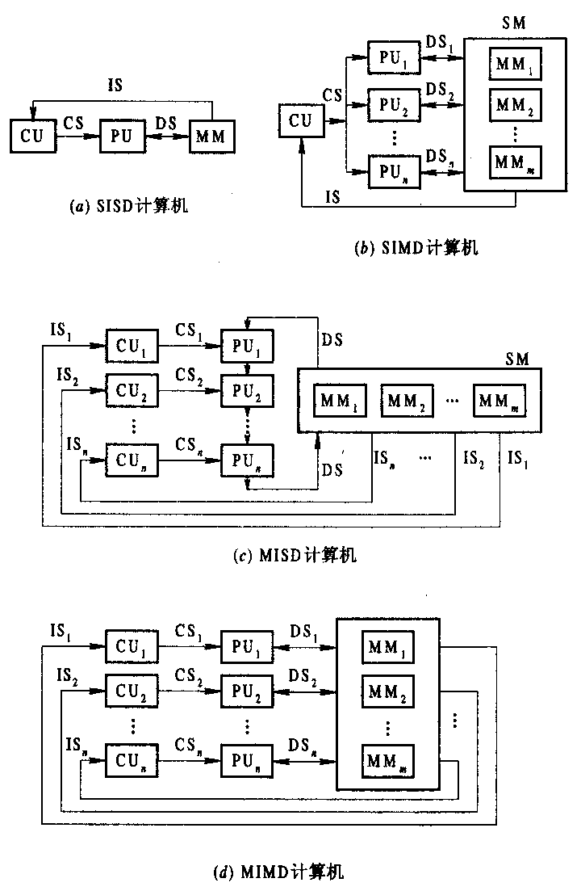
1.5.4 计算机系统
的分类
图 1.13 Flynn分类的 4 类系统的基本结构

Slide 41
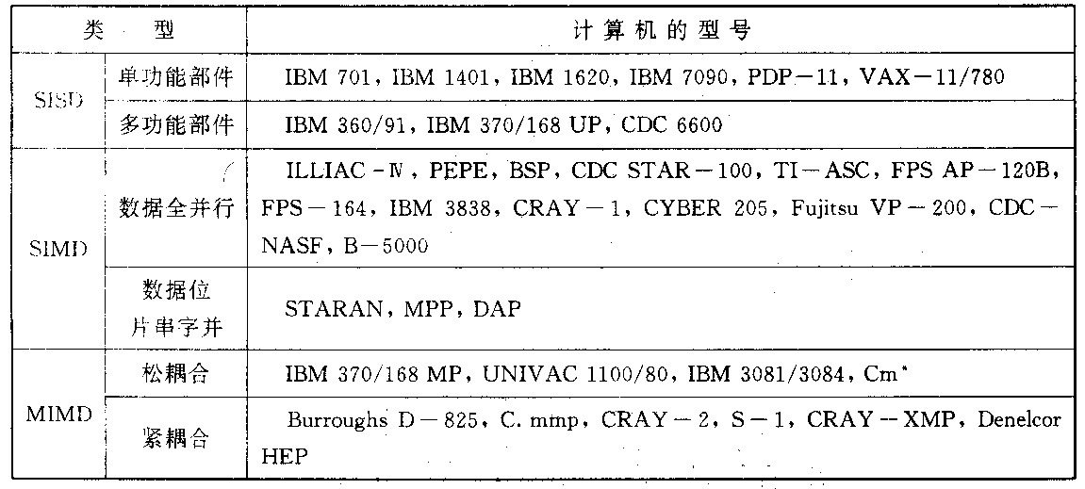
表 1.1 按Flynn法对计算机分类举例

Slide 42
后来于 1978 年，美国的David J.Kuck(库克)提出与Flynn相类似的分类，用指令流和执行流(Execution Stream)及其多倍性来描述计算机系统总控制器的结构特征。这样，将计算机系统也分成 4 类。它们是：
  单指令流单执行流(SISE)——典型的单处理机系统；
  单指令流多执行流(SIME)——带多操作部件的处理机；
  多指令流单执行流(MISE)——带指令级多道程序的单处理机；
  多指令流多执行流(MIME)——典型的多处理机系统。

Slide 43
1972 年，美籍华人冯泽云(Tseyun Feng)提出用数据处理的并行度来定量地描述各种计算机系统特性的冯氏分类法。 他把计算机系统分成 4 类。 它们是：
字串位串(WSBS)——位串处理方式，每次只处理一个字中的一位， 如早期的位串行计算机。
字串位并(WSBP)——字(字片)处理方式，每次处理一个字中的n位，如大多数传统的位并行单处理机。
字并位串(WPBS)——位(位片)处理方式，一次处理m个字中的一位， 如某些相联处理机及阵列处理机。
字并位并(WPBP)——全并行处理方式，一次处理m个字，且每个字为n位，如某些相联处理机，大多数阵列处理机及多处理机。

